Slide 1
Имя прилагательное как часть речи.

Slide 2
Цели урока:
Дать определение имени прилагательному.

Slide 3
Цели урока:
Дать определение имени прилагательному.
Определить морфологические признаки имени прилагательного и его синтаксическую роль.

Slide 4
Цели урока:
Дать определение имени прилагательному.
Определить морфологические признаки имени прилагательного и его синтаксическую роль.
Выяснить, каким образом и зачем употребляется имя прилагательное в устной и письменной речи.

Slide 5
Цели урока:
Дать определение имени прилагательному.
Определить морфологические признаки имени прилагательного и его синтаксическую роль.
Выяснить, каким образом и зачем употребляется имя прилагательное в устной и письменной речи.
Научиться находить в тексте имена прилагательные, определять их морфологические признаки.

Slide 6
Цели урока:
Дать определение имени прилагательному.
Определить морфологические признаки имени прилагательного и его синтаксическую роль.
Выяснить, каким образом и зачем употребляется имя прилагательное в устной и письменной речи.
Научиться находить в тексте имена прилагательные, определять их морфологические признаки.
Научиться правильно использовать имена прилагательные в устной и письменной речи.

Slide 7
Имя прилагательное
МОРФОЛОГИЧЕСКИЕ
ПРИЗНАКИ
ЗНАЧЕНИЕ
ВОПРОСЫ
СИНТАКСИЧЕСКАЯ
РОЛЬ

Slide 8
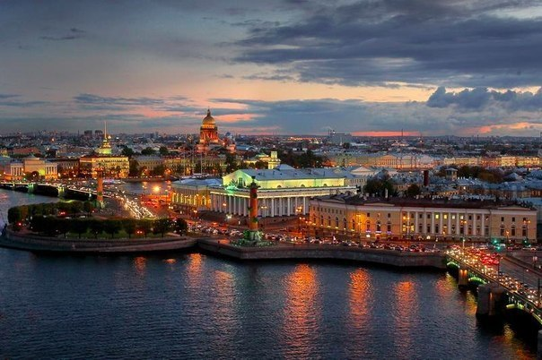
Мы живем в удивительном городе. И мы сегодня узнаем , как описывали Петербург великие русские поэты и писатели , как вдохновляет наш таинственный город современных поэтов. А помогала и помогает поэтам и писателям в их творчестве особенная часть речи – имя прилагательное. Просто часть речи. Но сегодня вы увидите, как имя прилагательное важно для литературного произведения.

Slide 9
ЗНАЧЕНИЕ
Имя прилагательное
обозначает
ПРИЗНАК ПРЕДМЕТА

Slide 10
Имя прилагательное – это часть речи, которая
1. Обозначает признак предмета.
2. Отвечает на вопросы Какой? Чей?
3. Изменяется по числам, родам(в ед.ч.), падежам.
4. В предложении является определением или сказуемым.

Slide 11
Найдите имена прилагательные. На какой вопрос они отвечают?
В столице северной томится пыльный тополь,
Запутался в листве прозрачный циферблат…
(О. Мандельштам)
Но запомнится беседа.
Дымный полдень, воскресенье,
В доме сером и высоком
У морских ворот Невы.
(А. Ахматова)

Slide 12
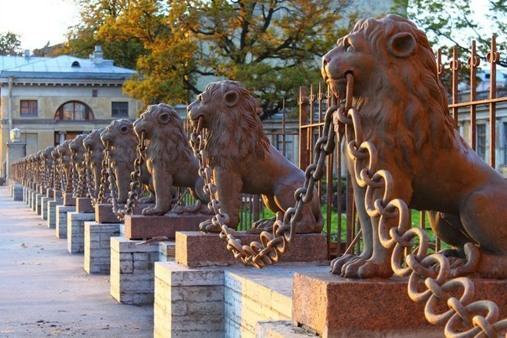
Имя прилагательное отвечает на вопросы
КАКОЙ? ЧЕЙ?

Slide 13
Найдите прилагательные. На какой вопрос они отвечают?
О, это был прохладный день
В чудесном городе Петровом!
Лежал закат костром багровым,
И медленно густела тень.
(А. Ахматова)

Slide 14
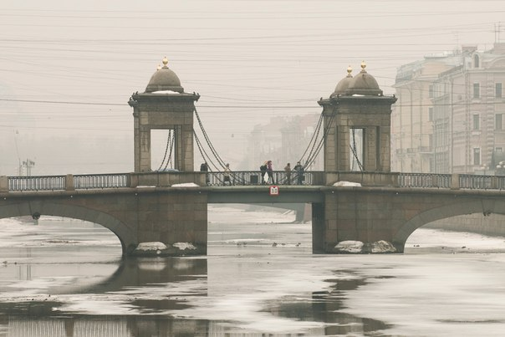
Найдите и просклоняйте словосочетания
(имя существительное + имя прилагательное).
В осеннем тумане, в январском снегу
Стоит Ленинград на морском берегу…
(Н. Полякова).

Slide 15
ВНИМАНИЕ!
Прилагательное мужского и среднего рода в родительном падеже отвечают на вопрос какого? и имеют окончания -ого, -его: осеннего, январского, но слышится како[во]?

Slide 16
МОРФОЛОГИЧЕСКИЕ ПРИЗНАКИ
Прилагательные изменяются
ПО ЧИСЛАМ, ПАДЕЖАМ,
а в единственном числе изменяются по РОДАМ.

Slide 17
Краткие и полные прилагательные.
Твой остов прям, твой облик жесток,
Шершавопыльный – сер гранит…
(З. Гиппиус).
Краткие прилагательные не изменяются по падежам, имеют только форму рода и числа, а в предложении являются сказуемыми.
Краткие прилагательные образуются от полных. В единственном числе : для мужского рода - нулевое окончание (жесткий - жесток); для женского рода окончание -а (жесткая - жестка); для среднего рода - окончание -о, -е (жесткое - жестко). Во множественном числе все краткие прилагательные оканчиваются на -ы, -и (жестки. серы).

Slide 18
Вставьте пропущенные буквы. Каким членом предложения является имя прилагательное?
Есть в нашем город… р…ка,
Ее з…вут Нева.
И ш…рока, и глубока
Речная с…нева.
(Н. Полякова).

Slide 19
Вставьте пропущенные буквы. Каким членом предложения является имя прилагательное?
Есть в нашем городе река,
Ее зовут Нева.
И широка, и глубока
Речная синева.
(Н. Полякова).

Slide 20
Вставьте пропущенные буквы. Каким членом предложения является имя прилагательное?
Есть в нашем городе река,
Ее зовут Нева.
И широка, и глубока
Речная синева.
(Н. Полякова).

Slide 21
Синтаксическая роль
Имя прилагательное
в предложении является определением или сказуемым

Slide 22
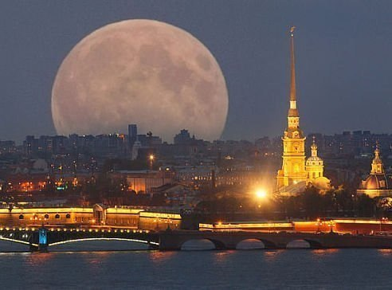
Какова синтаксическая роль имен прилагательных в данных предложениях?
Петербург – многоликий город.
… У него таинственное лицо.
(М. Горький).

Slide 23
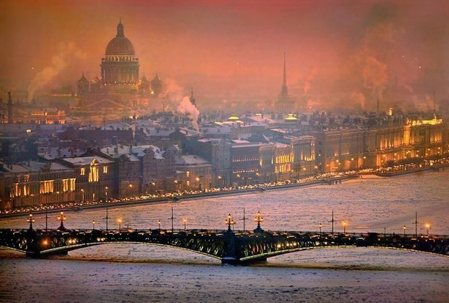
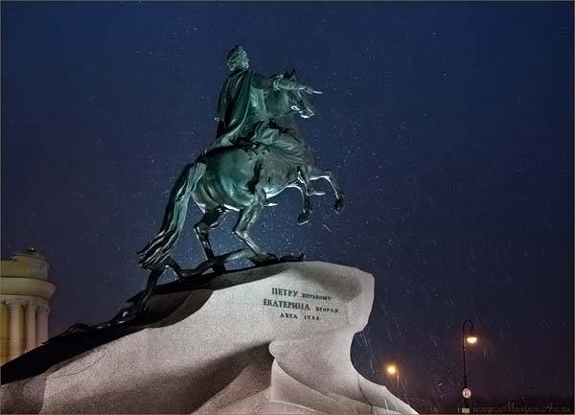
Сколько
имён прилагательных
в стихотворении?
Вновь Исакий в облаченье
Из литого серебра…
Стынет в грозном нетерпенье
Конь Великого Петра.
Ветер душный и суровый
С черных труб сметает гарь…
Ах! Своей столицей новой
Недоволен государь.
(А. Ахматова).

Slide 24
Какую дополнительную информацию несет имя прилагательное?

Slide 25
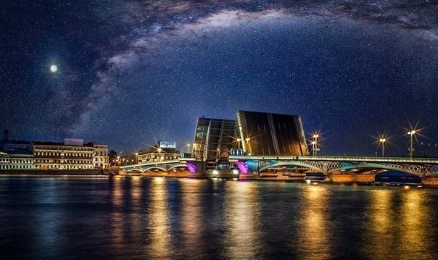
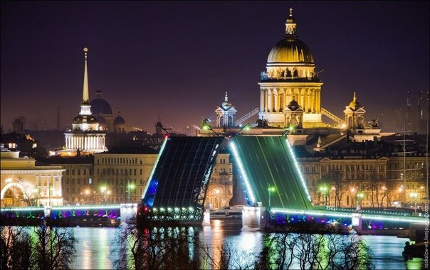
В определенный час ночной
Мосты, что дремлют над Невой,
Проснутся, тяжело вздохнут
И к небу руки вознесут.
В руках зеленые огни,
Для кораблей сигнал они.
И тотчас воды закипают,
И под руками проплывает
Судов великий караван
Из ближних и далеких стран.
(Т. Баженова).

Slide 26
Имя прилагательное помогает точно, ярко и образно описать предметы, чувства, настроение.

Slide 27
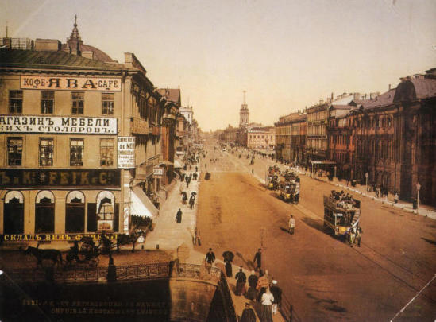
Но как только сумерки упадут на…. улицы… тогда Невский проспект опять оживает… настает таинственное время, когда лампы дают всему… заманчивый…чудесный свет. (Н.В. Гоголь).
Скучно по Фонтанке гулять! Мокрый гранит под ногами, по бокам дома высокие. Черные. Закоптелые; под ногами туман, над головой тоже туман.
(Ф. Достоевский).
Красный свет вечерней зари оставался еще на половине неба; еще домы… чуть озарялись ее теплым светом… Полупрозрачные легкие тени хвостами падали на землю…
(Н.В. Гоголь).
Я люблю мартовские солнца в Петербурге, особенно закат, разумеется, в ясный, морозный вечер… Улица вдруг блеснет…ярким светом. ..Серые, желтые и грязно-зеленые цвета их потеряют на миг…угрюмость; как будто на душе просияет.
(Ф. Достоевский).

Slide 28
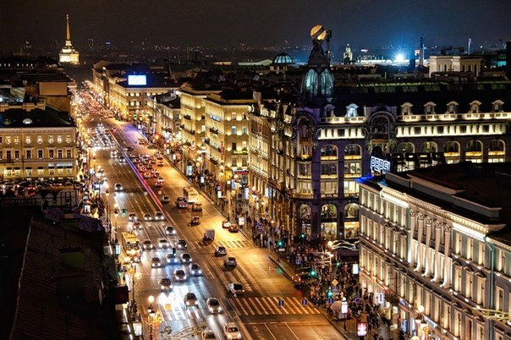
Представьте себе на миг современную ночную улицу, даже не совсем центральную… Зеленые и красные огни…вместе с белыми образуют ее сложную цветовую гамму: трехцветное перемигиванье светофоров, красные кроличьи глазки на спине у каждой машины….целые ожерелья… алых огоньков. Теперь… ночная улица многоцветна.
(Л. Успенский).
Невский живет каблучковою песенкой.
В солнечных зайцев шпильками метит.
Невский к Фонтанке спускается лесенкой.
Невский уютным фонариком светит.
(Юля Борисова).

Slide 29
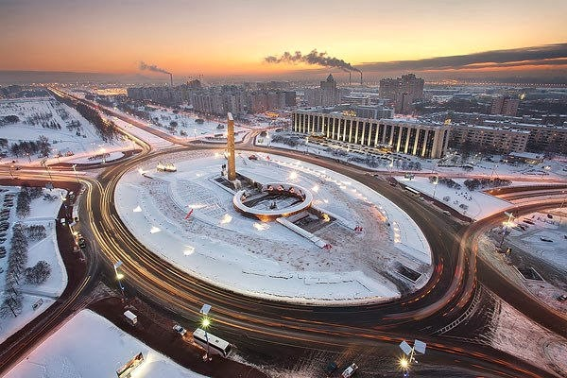

Slide 30
Подведем итоги:
1. Что обозначает имя прилагательное?
2. На какие вопросы отвечает?
3. Назовите морфологические признаки имени прилагательного.
4. Синтаксическая роль имени прилагательного.
5. С какой целью имена прилагательные употребляются в устной и письменной речи?

Slide 31
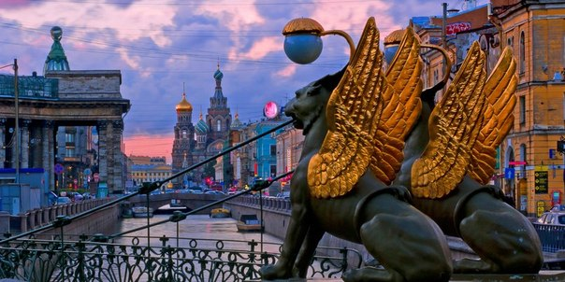
Домашнее задание:
выучить правило, написать продолжение рассказа.

Slide 32
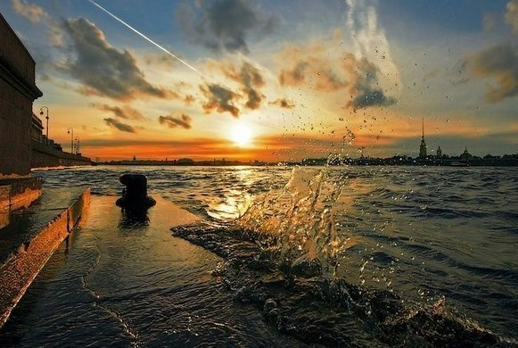
Спасибо за работу!

